Slide 1
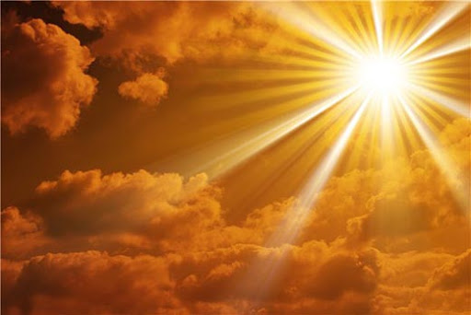
Генерация сжатого состояния света и его использование в детекторе LIGO
Подлесный Артём
Кафедра Российского Квантового Центра

Slide 2
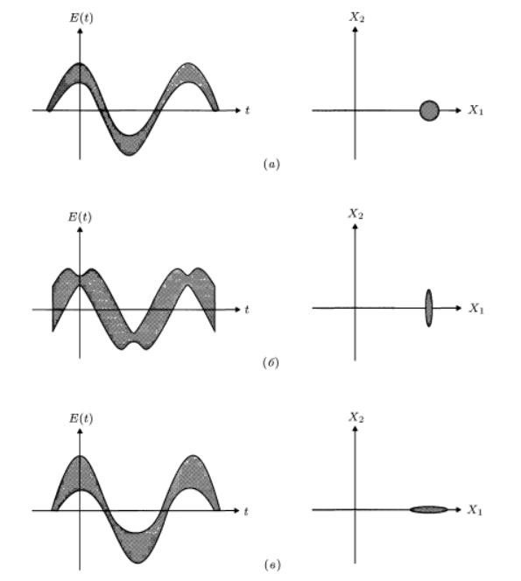
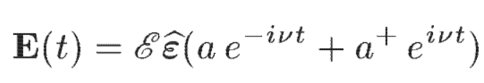
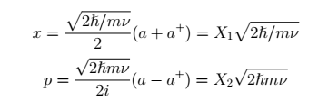

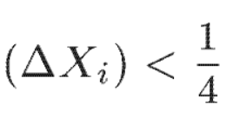
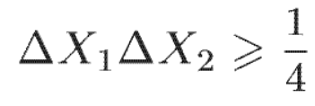
Сжатое состояние

Slide 3
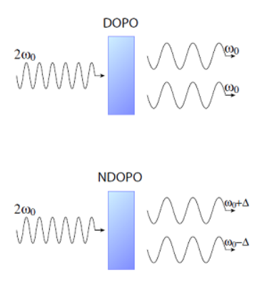


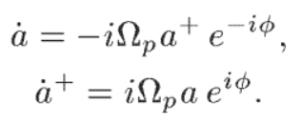

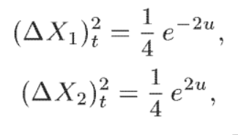

Параметрическое усиление

Slide 4
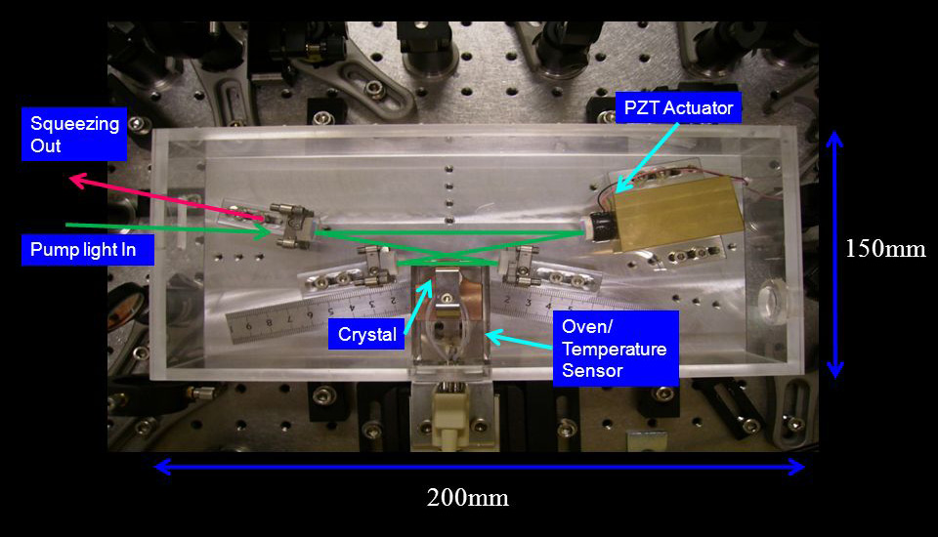
Оптический параметрический осциллятор

Slide 5
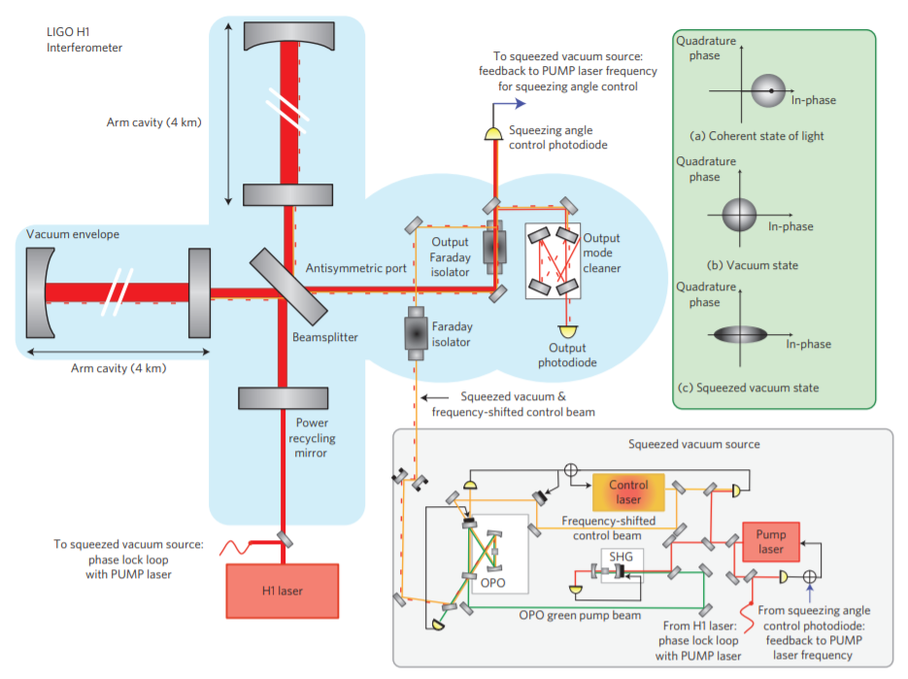
Сжатый свет в детекторе LIGO

Slide 6
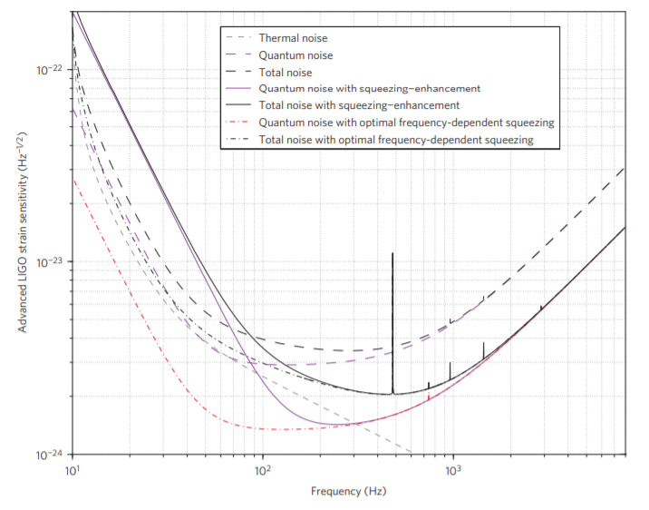
Прогнозируемые шумы

Slide 7
Спасибо за внимание!
Скалли М.О., Зубайри М.С. 2003, Квантовая оптика, 532с.
The LIGO Scientific Collaboration 2013, nature photonics 177, Enhanced sensitivity of the LIGO gravitational wave detector by using squeezed states of light.
Ulrik L Andersen, Tobias Gehring, Christoph Marquardt and Gerd Leuchs 2016, 30 years of squeezed light generation.

